Slide 1
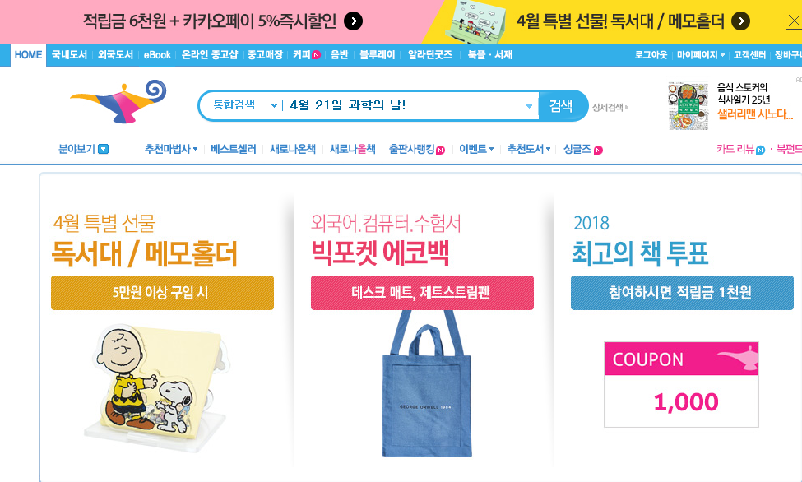
알라딘 접속 (검색이나 주소로 접속)
http://www.aladin.co.kr
2. 2018 최고의 책 투표

Slide 2
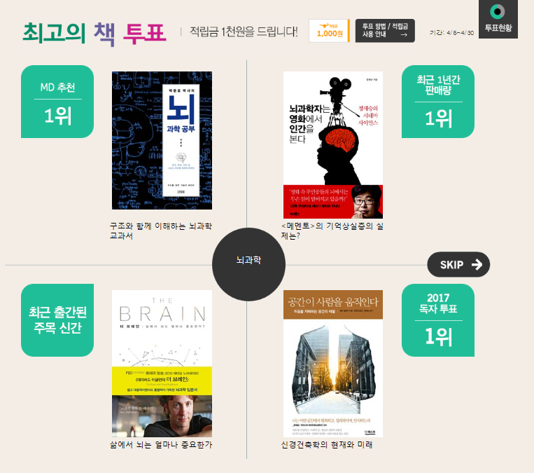
3. SKIP 버튼으로 뇌과학 분야로
이동
4. 뇌과학 분야에서
‘뇌과학 공부‘ 투표

Slide 3
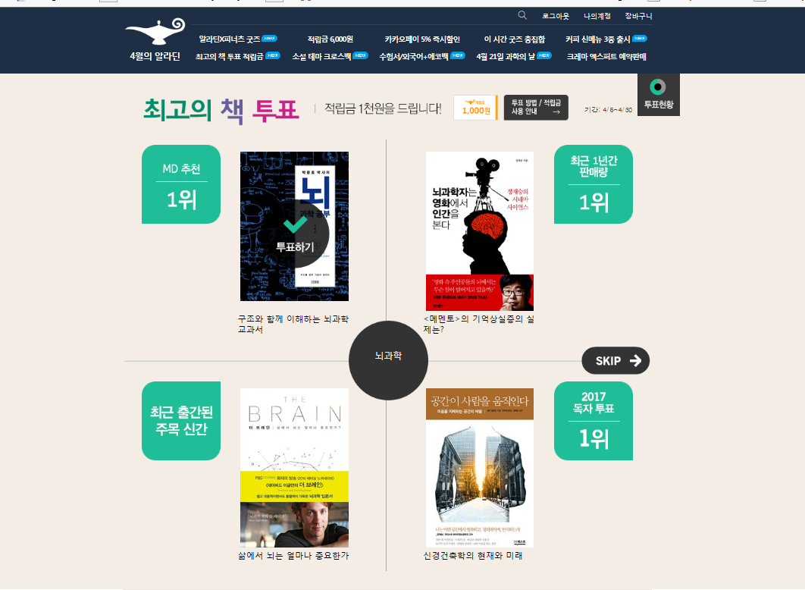
5. 투표하기

